Slide 1
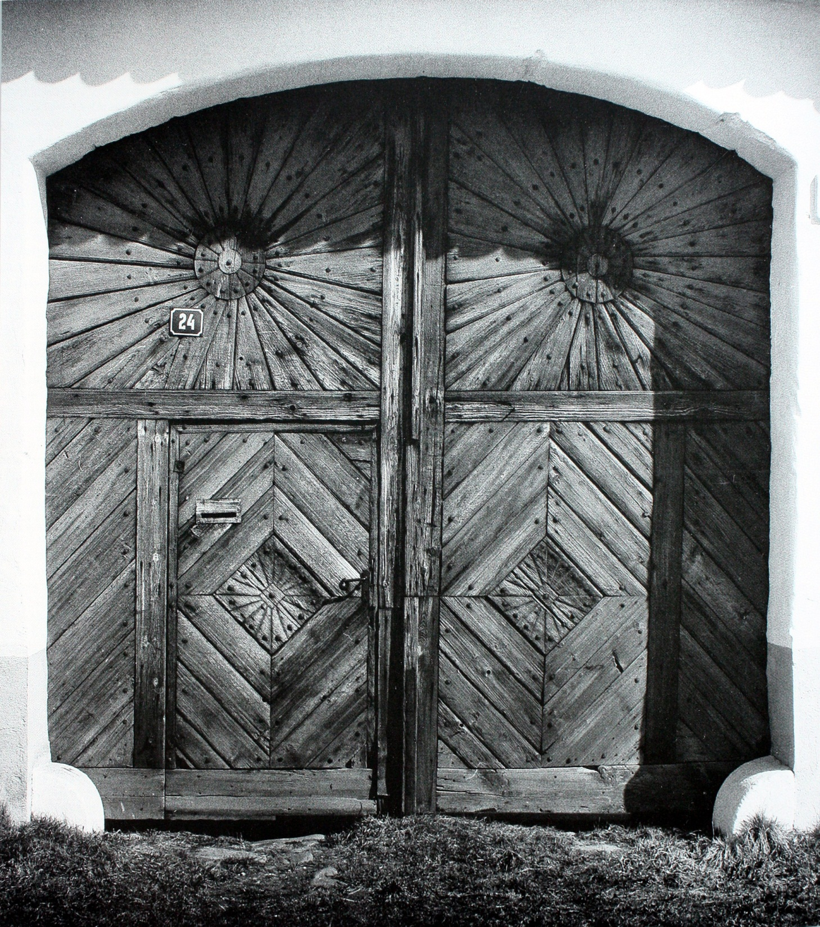
DVEŘE A VRATA
Notes:
Dveřmi vstupujeme dovnitř i ven, zároveň nás ochraňují před „nevítanými hosty i před chladem, ale již od pradávných dob měly i význam obřadní a magický, a proto i nejstarší výzdoba odrazovala nečisté síly.
Nejoblíbenějšími ochrannými symboly byly lví hlavy, orli a motivy slunce.
Dveřní konstrukce se v minulosti proměňovala v souvislosti s vývojem stavebních slohů a potřeb společnosti.
U dveří a vrat existuje jen několik základních konstrukčních variant, kdy z hlediska jejich vývoje je vhodné sledovat především způsoby zavěšování, potažmo konstrukce dveřního křídla, které jsou spolu spjaty.
Varianty konstrukce dveřního křídla jsou 3, resp. 4:
(Točnicová), svlaková, rámová, popř. kombinovaná
Varianty zavěšování dveřního křídla jsou 2, resp. 3 :
Točnice, závěsy, posléze transformované na vnitřní zapouštěné závěsy
Správně rozpoznat dveřní konstrukci je možné pouze z rubové strany.

Slide 2
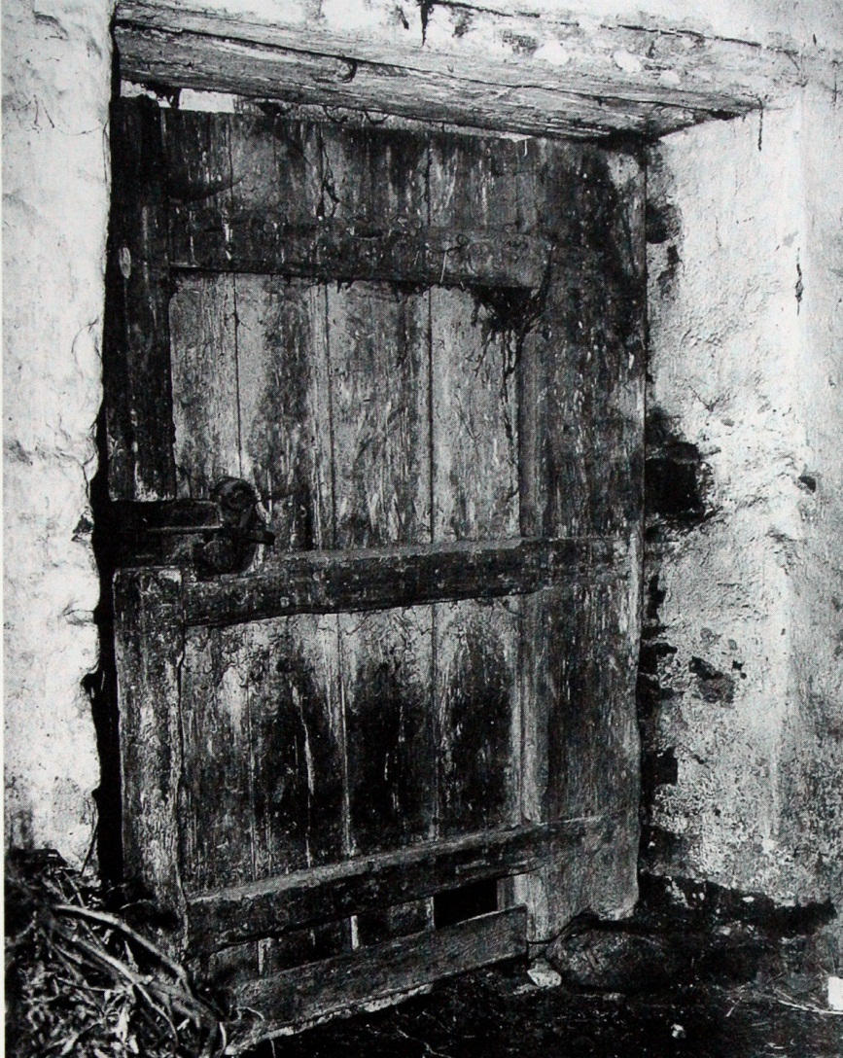

TOČNICOVÁ KONSTRUKCE
Pozdně gotický portál s autentickými dveřmi z přelomu 15. a 16.století.
Notes:
TOČNICE
Je nejstarší typ dveřní konstrukce, která se užívala od středověku a jejíž zákonitosti přetrvávají u vrat venkovských stavení do současnosti.
Princip tohoto robustnějšího systému spočívá v trámkové konstrukci křídla typu „H“ se dvěma příčkami,
přičemž postranní sloupek přečnívá nahoře i dole a slouží k upevnění ke stěně, resp. k ostění dveřního otvoru.
Termínem točnice / točna se označuje jak postranní delší sloupek, tak celý systém upevnění dveří, resp. celé dveře.
Tuhost celé deskové soustavy a současně vnější strana křídla tvořily svisle kladené desky přibité ke kostře dřevěnými kolíky, kterým vystupují na lícové straně jejich „hlavy“.
U zvláště starobylého provedení ve vzácných případech se ale můžeme setkat i s ještě jednodušším způsobem, kde je v nosné části dveří používán postranní sloupek pouze jeden, který slouží k upevnění.

Slide 3
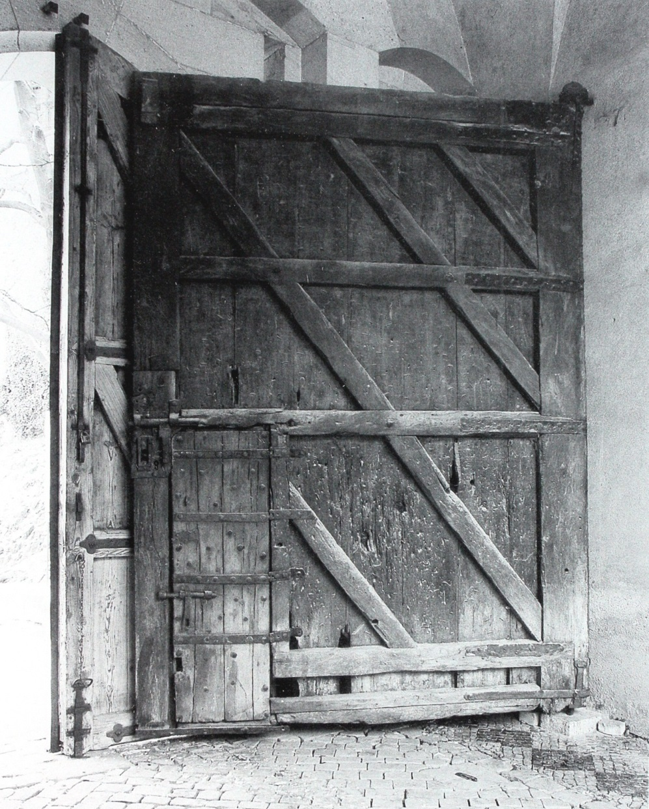
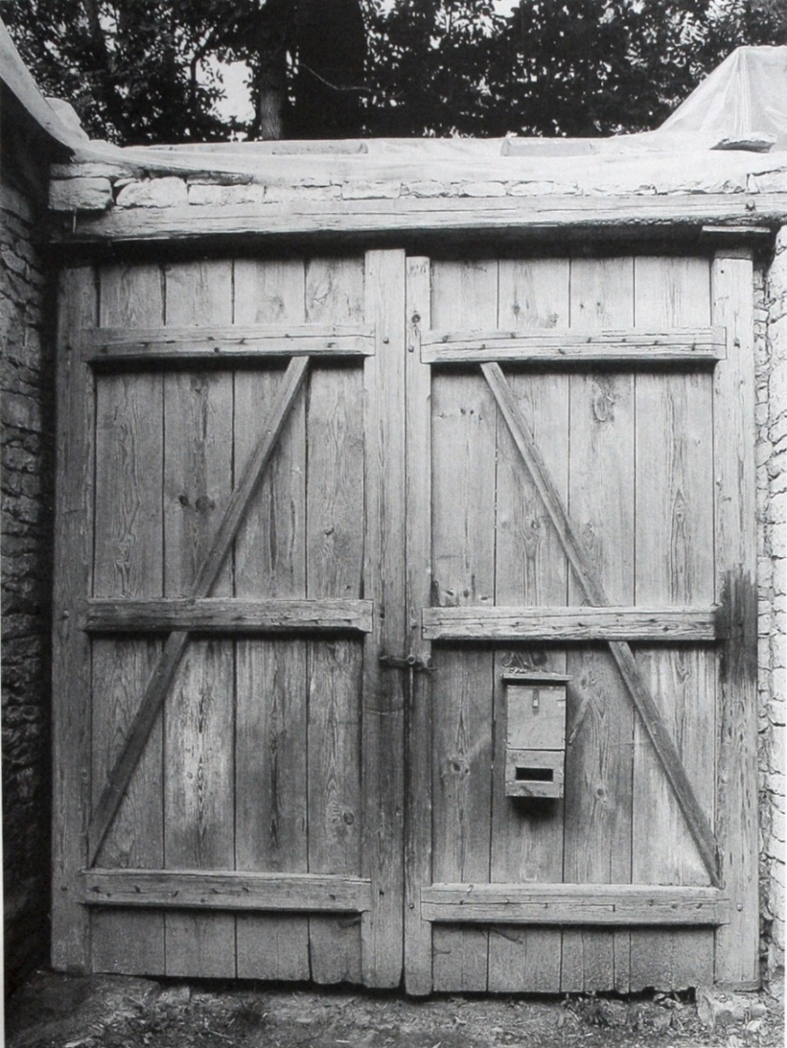
Celek a detail dvoukřídlových venkovských vrat s točnicovou konstrukcí z 2.poloviny 19. století.
Z vnější strany jsou k příčníkům přibita kovanými hřebíky.
TOČNICOVÁ KONSTRUKCE
Autentické křídlo gotických vrat z poloviny 14.století
Notes:
Ve středověku byl točnicový systém zřejmě nejběžnější u dveří a zejména u vrat ve všech sociálních kategoriích.
Gotické vjezdy a brány byly vesměs menší než později, takže i vrata byla zpravidla jednokřídlová.
U větších vratových křídel byla nosná soustava již od středověku doplňována o vzpěrovou diagonálu, bránící svěšování křídla.
Autentické křídlo gotických vrat z poloviny 14.století
Jádrem konstrukce točnicový rám, jištěný proti svěšení 4 šikmými vzpěrami.
Pro průchod osob včleněno křídlo vrátek s dlouhými pásovými závěsy.

Slide 4
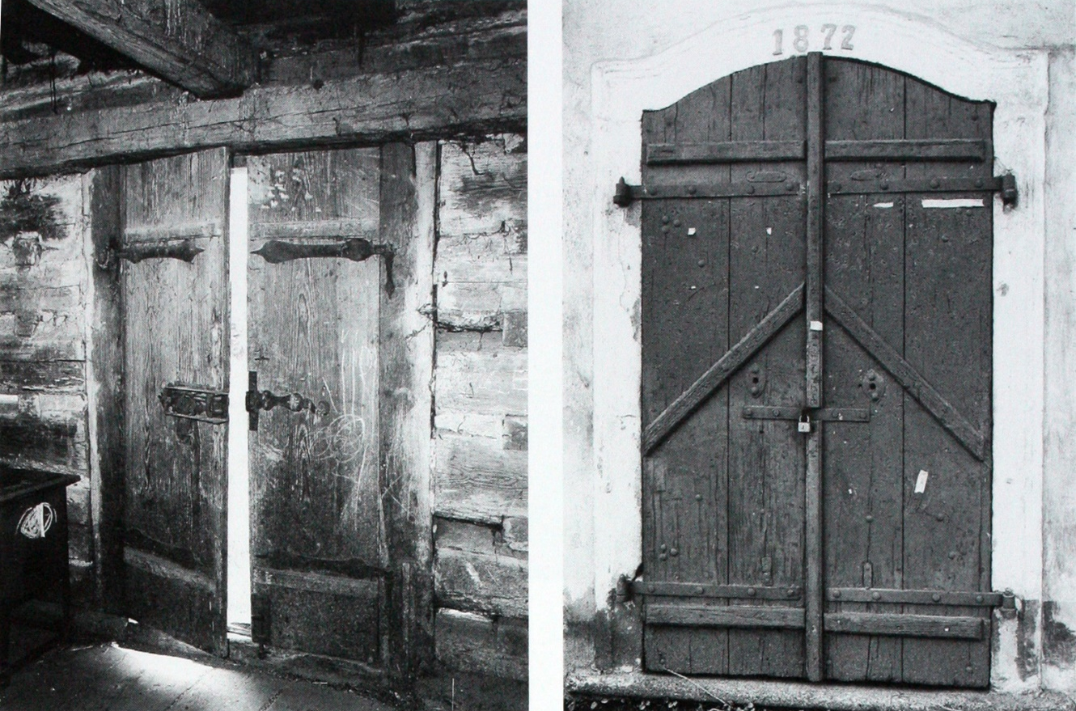
SVLAKOVÁ KONSTRUKCE dvoukřídlových vstupních dveří
Notes:
SVLAKOVÁ KONSTRUKCE
Jemnější, truhlářská varianta předešlé konstrukce, používaná u dveří i vrat (na vratech zejména v 18. století jako jejich rubová nosná vrstva), na venkově až do 19. století.
Tato konstrukce se vyvinula ze staršího a jednoduššího točnicového systému.
Nízká tuhost, která vedla ke svěšování křídla, byla odstraněna zpevněním.
Pokrok v oblasti truhlářských nástrojů umožnil dokonalejší konstrukci dveří.
Nosná je v tomto případě lícová plocha ze svisle kladených desek, propojená a ztužená vodorovnými nebo šikmými svlaky s „hříbkovým“ profilem. Ke konstrukci patří vnější kované závěsy, nejčastěji vodorovné.

Slide 5

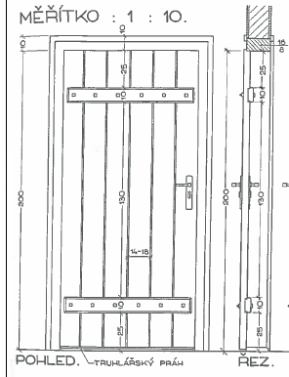
SVLAKOVÁ KONSTRUKCE
Rubová strana venkovských dvoukřídlových vstupních dveří s vodorovnými svlaky z 2.poloviny 19.století.
Notes:
Svlakové dveře se připevňovaly výhradně pomocí vnějších kovaných především pásových závěsů, které se dávaly na rubovou stranu dveřního křídla.
vnější závěsy vodorovné (pásové)
v různých délkách i variantách případného rozvádění tvaru.
Užití od středověku do nové doby, s obvyklým „ústupem“ do venkovského prostředí (způsob je užíván do současnosti).

Slide 6
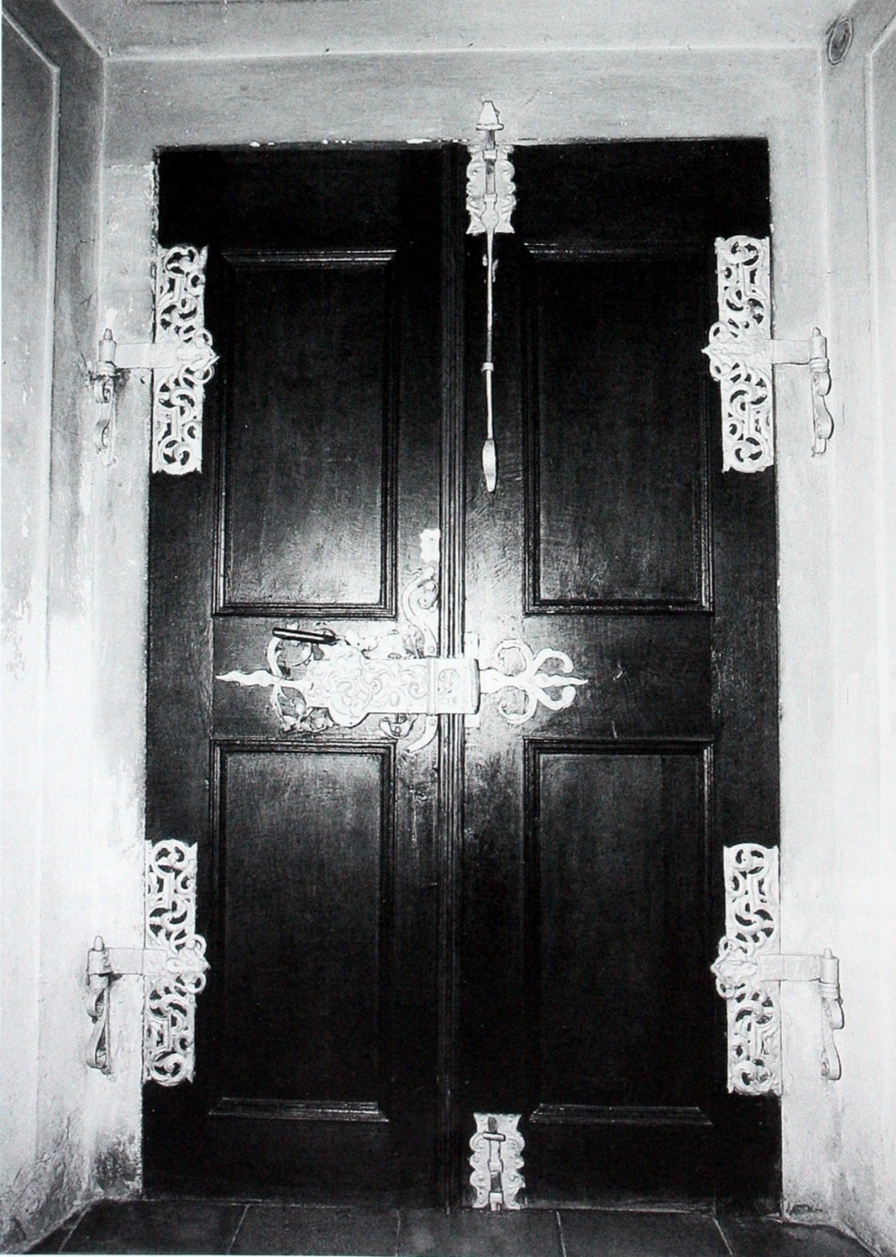
RÁMOVÁ KONSTRUKCE
Dvoukřídlové rámové barokní vstupní dveře s dochovaným kováním.
Notes:
RÁMOVÁ KONSTRUKCE
Poslední ve stupnici jemného provedení, zpočátku výjimečná na honosných interiérových dveřích (nejstarší doklady u nás renesanční). Rámová konstrukce je založena na pevném obvodovém rámu, který je sestaveným z fošen.
Ke konstrukci patří čepové spoje obvodové rámové kostry, ale z období počátečního užití existují i příklady rámů s plátovými spoji.
Do rámu jsou za pomocí pera a drážky vsazeny výplně.
Počínaje pozdně barokními stavbami ve vrchnostenské a městské produkci jsou rámové dveře postupně převažující, přičemž pro dveře větších místností bylo typické dvoukřídlé uspořádání s dvěma užšími křídly.
Součástí dvoukřídlových dveří je klapačka – svislá profilovaná lišta, kryjící v zavřené poloze spáru mezi křídly.

Slide 7
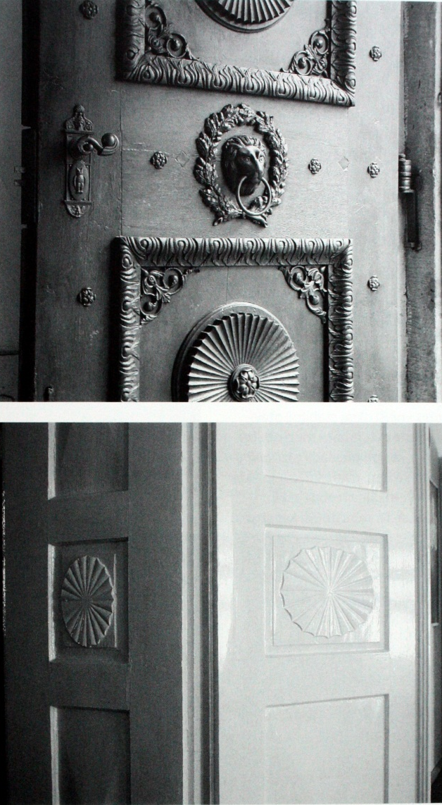
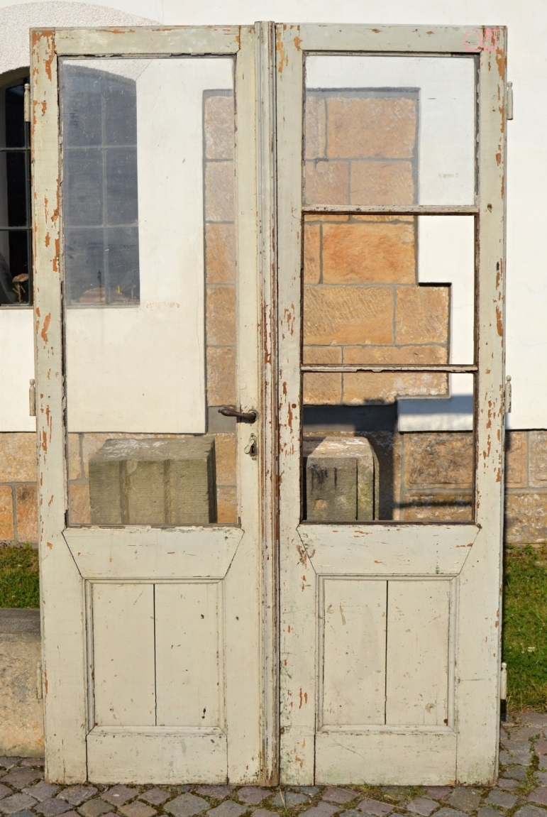
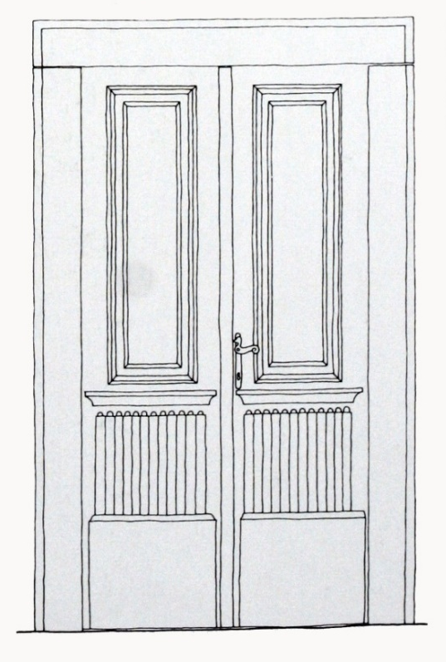
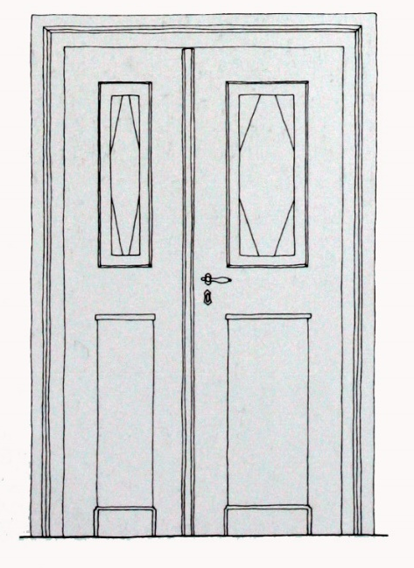
RÁMOVÁ KONSTRUKCE
A, B: Detaily dveří s rámovou konstrukcí
C: Charakteristické ztvárnění dvoukřídlových klasicistních rámových dveří z 1.poloviny 19.století.
Notes:
Podíl užití postupně stoupá, podobně u velkých dveří a vrat, kde ale převažuje až ve 2. polovině 19. století.
Ke konstrukci patří vnější kované závěsy svislé a křížové, později závěsy vnitřní (zapuštěné).
(Vodorovné závěsy byly pro tuto konstrukci nevhodné)
Cca od poloviny 18. století, běžněji pak v klasicistních stavbách, se zejména v interiérech městských domů, uplatňují rámové dveře se skleněnými výplněmi – důvodem byla potřeba prosvětlení hluboké dispozice.
Do rejstříku dveří patřilo i hladké provedení křídla, zejména v zámeckých interiérech, které se neměly navenek uplatnit a vkládaly se do líce stěny, tzv. dveře tapetové

Slide 8
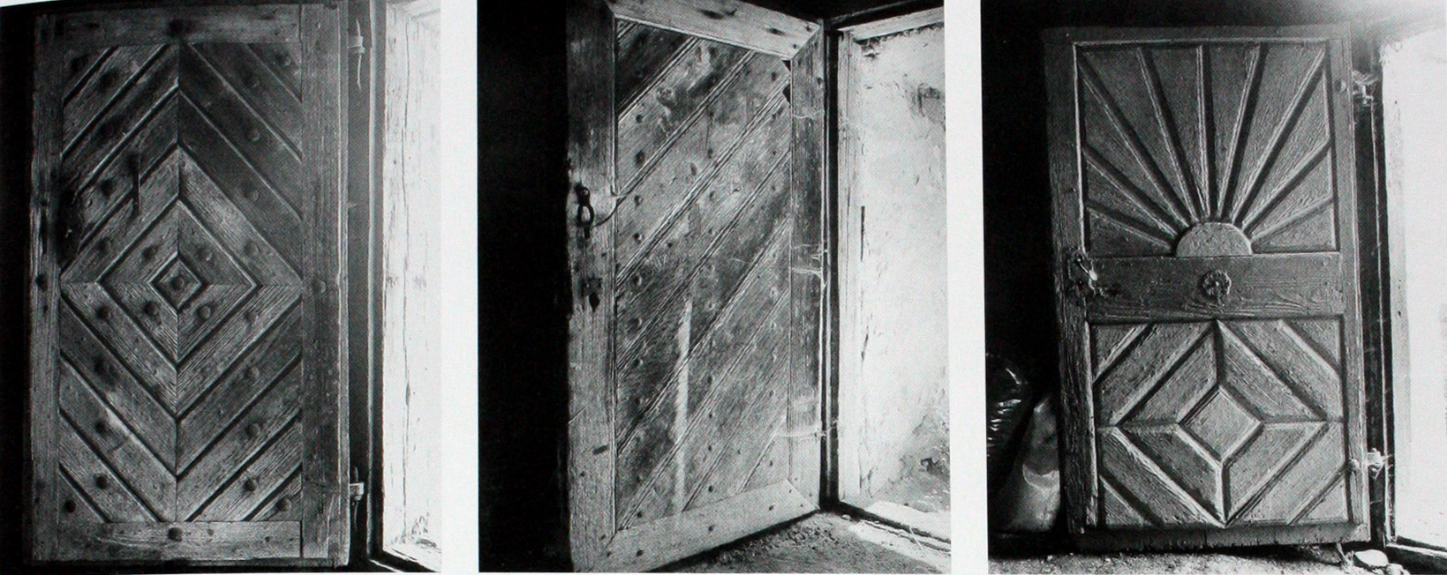
KOMBINOVANÁ KONSTRUKCE
Příklady různého ztvárnění vnějších rámových ozdobně skládaných pokryvů na svlakových vesnických dveřích.
Notes:
KOMBINOVANÁ KONSTRUKCE
se nejvýrazněji uplatnila v barokním, ale i klasiscistním, období, kdy zvyšující se nároky po reprezentaci vedly k zušlechťování pohledové strany, do té doby jednoduchých, nejčastěji svlakových vstupních dveří.
Kombinovaná konstrukce představuje dvouvrstvé řešení dveřních křídel.
Vnitřní nosná část je sestavena ze svlakové konstrukce, na kterou je z vnější strany připevněn pohledový rám s výplněmi.
Líc dveří a vrat byl v době baroka nejčastěji pobíjen prkny, kladenými v rozličných směrech: diagonálně, do klasu, do klínu, vodorovně i svisle, přičemž spojení těchto dvou vrstev zajišťovaly kované hřeby, méně častěji dřevěné kolíčky.
Jejich seskupení bylo funkční, ale zároveň bylo navrženo tak, aby opticky zesilovalo estetický účinek.
V přechodném období mezi barokem a klasicismem a zejména v klasicistním období býval pohledový rám polokruhově ukončen, prkénka skládána do tvaru půlslunce, čtvrtsluncí nebo motivu na způsob lomenice.

Slide 9
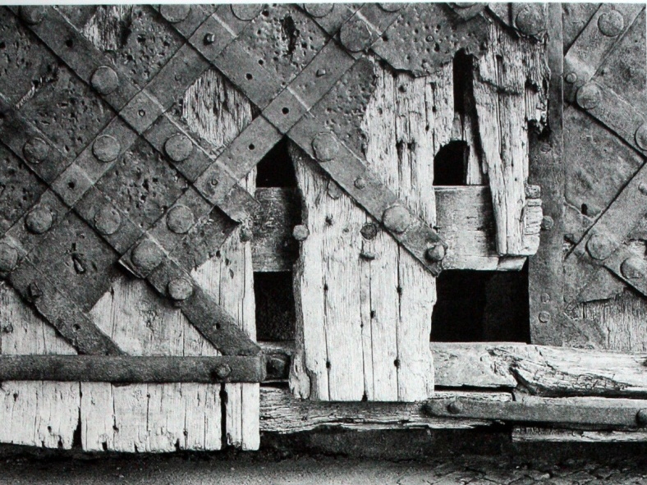
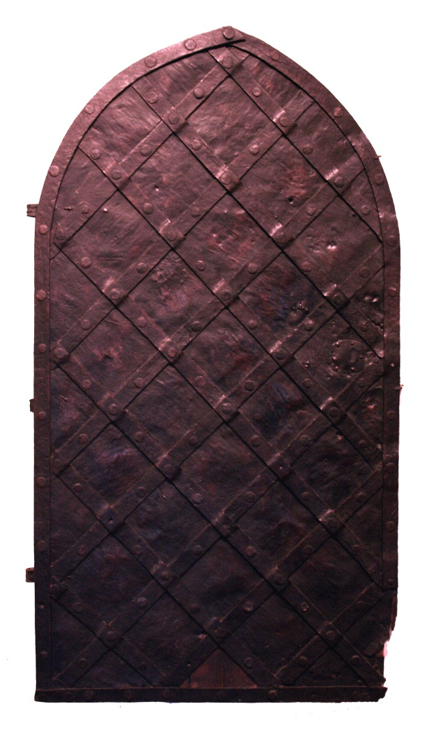
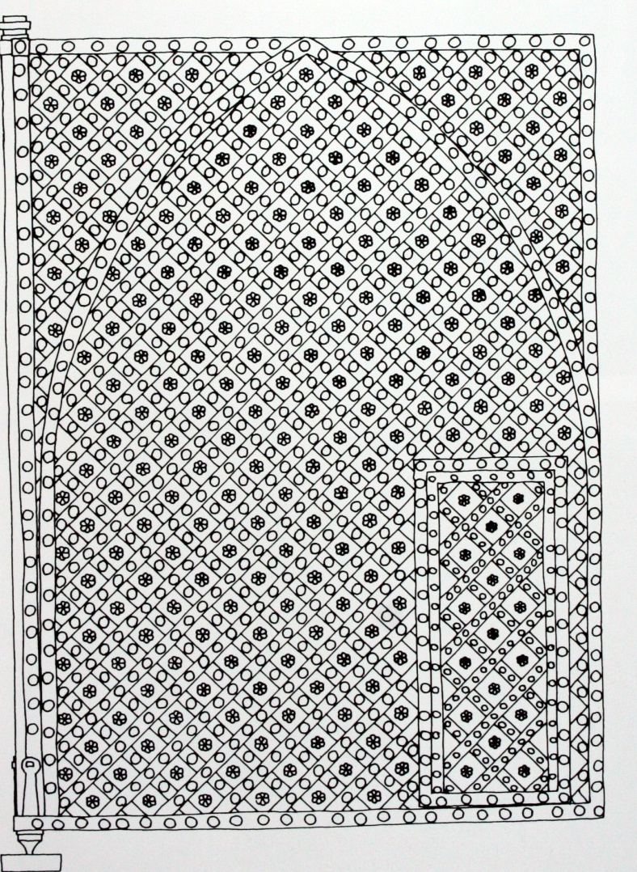
ŽELEZNÉ DVEŘE
Autentické gotické křídlo brány s plechovým pokrytím, zpevněným diagonálními kovanými pásy.
Notes:
ŽELEZNÉ DVEŘE
Specifickou variantu přípravy dveří představuje jejich provedení ze železa (které se mohlo uplatnit i jako pokryv základní dřevěné konstrukce).
Železné dveře se užívaly jako bezpečnostní - u místností trezorového charakteru a (později poměrně často) jako ohnivzdorná překážka zejména mezi spodní stavbou a prostorem krovu.
Křídla železných dveří byla buď pouze oplechovaná na dřevěné konstrukci, nebo provedená celá ze železa.

